Slide 1





Der Lichtschalter
Tipp 1
Programmierbarer Roboter mBot 2
Escape & Make © 2026 vom Digitallabor Münster ist lizensiert unter CC BY-NC-SA 4.0.

Slide 2
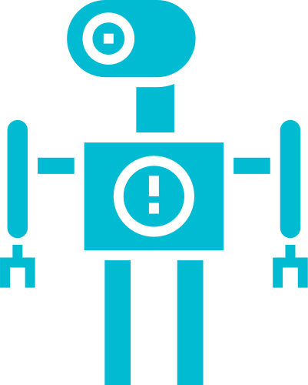


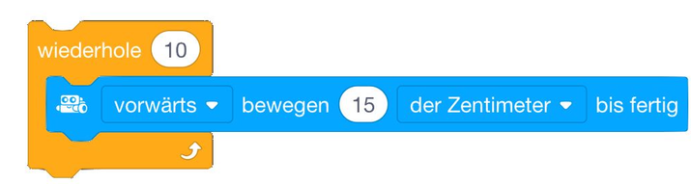
Tipp 1:
Befehle wiederholen

